Slide 1


Chào mừng thầy cô giáo
và các bạn học sinh yêu quý!
GIÁO VIÊN: Nguyễn Diệu Linh

Slide 2


TRÒ CHƠI
Nhìn hình ảnh
đoán tác phẩm

Slide 3
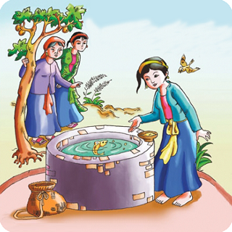

Tấm Cám

Slide 4
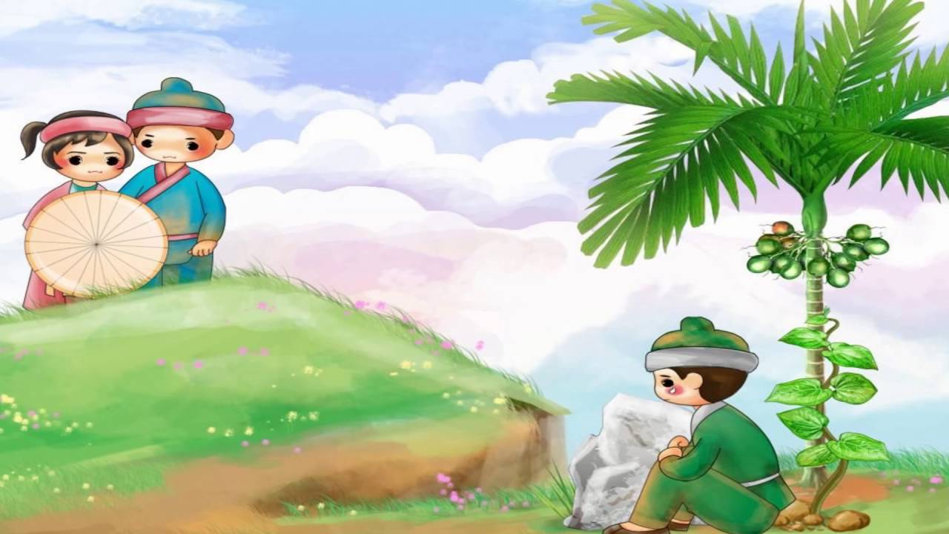
Sự tích trầu cau

Slide 5
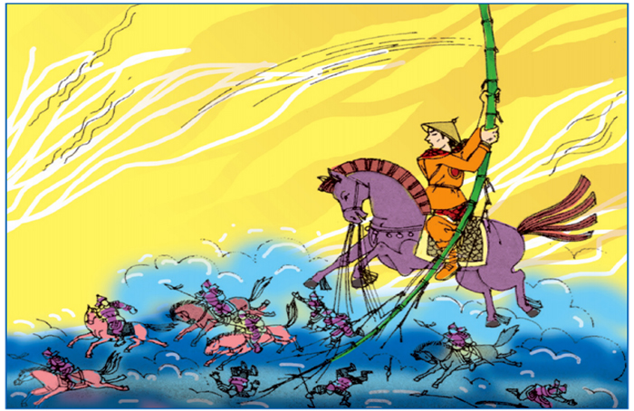
Thánh Gióng

Slide 6
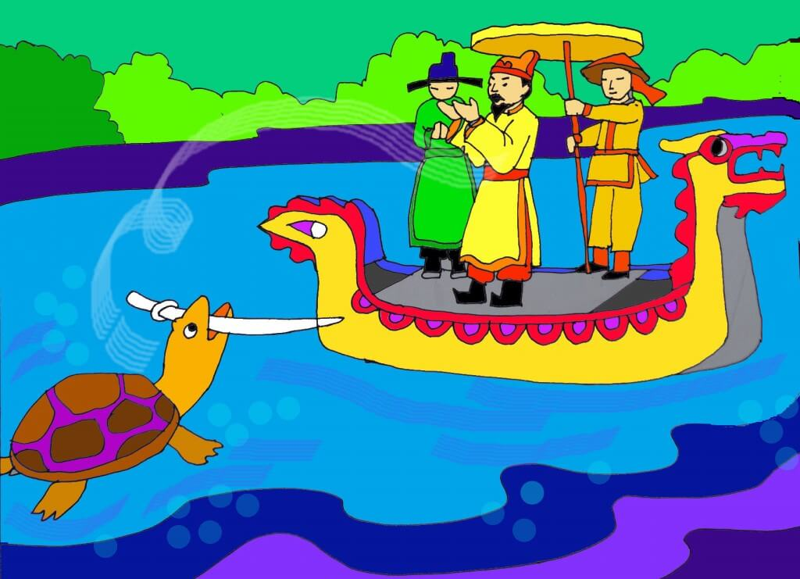
Sự tích Hồ Gươm

Slide 7
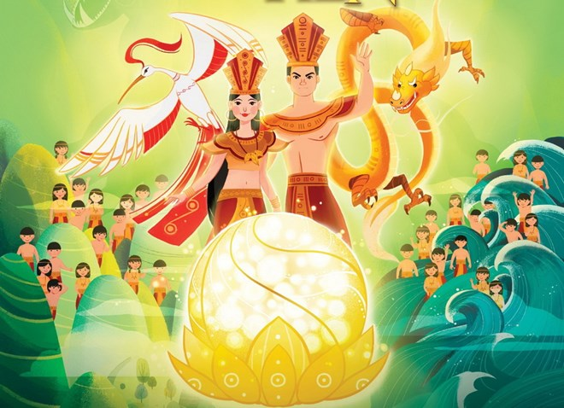
Con Rồng cháu Tiên

Slide 8
BÀI MỞ ĐẦU
(NỘI DUNG VÀ CẤU TRÚC SÁCH NGỮ VĂN 6)

Slide 9

Tiết 1:
TÌM HIỂU CHUNG VỀ HÌNH THỨC, BỐ CỤC VÀ CÁC NỘI DUNG LỚN CỦA CUỐN SÁCH

Slide 10

01.
Hình thức và bố cục sách Ngữ văn 6

Slide 11

Hình thức

Slide 12
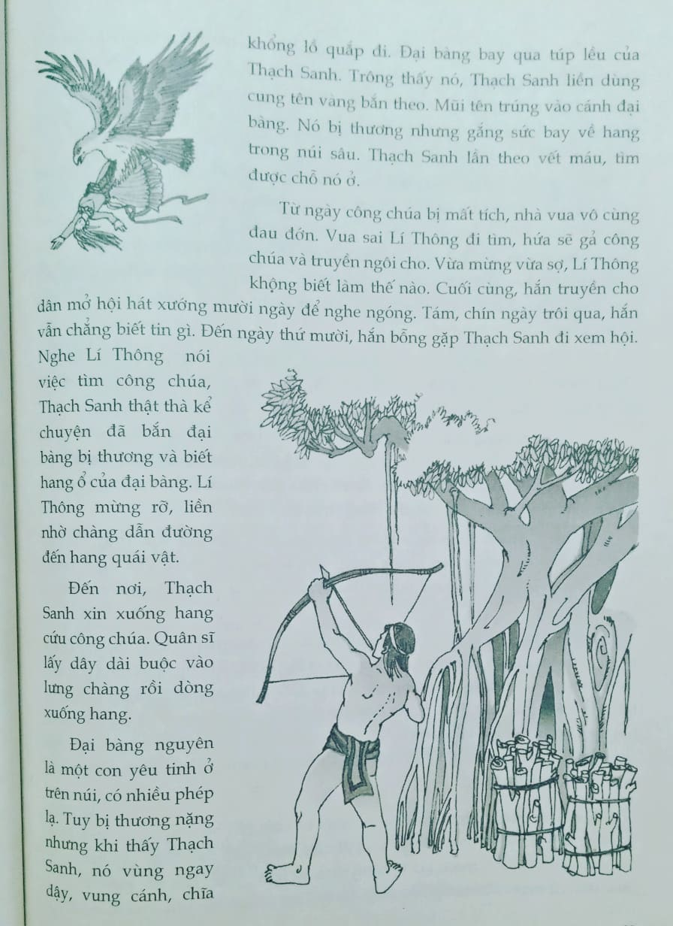
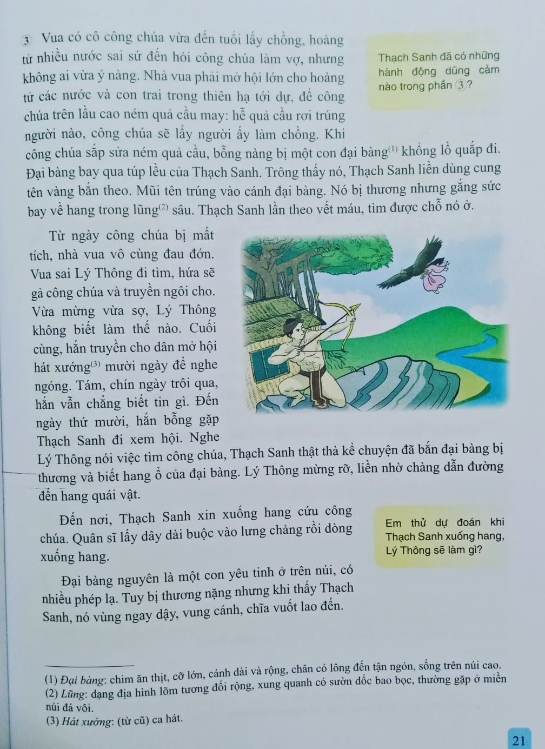
Sách cũ
Sách mới

Slide 13
BỐ CỤC
Lời nói đầu
Bảng tra cứu tên riêng nước ngoài
Bài mở đầu
Bài học lớn theo thể loại
Sổ tay hướng dẫn đọc, viết, nói và nghe
Bảng tra cứu từ ngữ

Slide 14
02.
Cấu trúc bài mở đầu

Slide 15


Bài
mở đầu
Nội dung sách Ngữ văn 6
Học đọc
Học viết
Cấu trúc sách Ngữ văn 6
Học nói và nghe
Truyện
Thơ
Kí
Văn bản nghị luận
Văn bản thông tin
Rèn luyện tiếng Việt

Slide 16
03.
Ý nghĩa của việc
tìm hiểu, làm quen với sách Ngữ văn 6

Slide 17


Hẹn gặp lại các em
ở tiết sau nhé !

Slide 18
Tiết 2:
ĐỌC HIỂU
VĂN BẢN VĂN HỌC: TRUYỆN, THƠ, KÍ

Slide 19

Nhóm 1+4: Truyện là gì? Sách Ngữ văn 6 hướng dẫn em đọc
hiểu những thể loại truyện nào? Nội dung, chủ đề chính
của các văn bản truyện là gì?
Nhóm 2+5: Thơ là gì? Sách Ngữ văn 6 hướng dẫn em
đọc hiểu những thể loại thơ nào?
Nội dung, chủ đề chính của các văn bản thơ là gì?
Nhóm 3+6: Kí là gì? Sách Ngữ văn 6 hướng dẫn em
đọc hiểu những thể loại kí nào? Nội dung, chủ đề chính
của các văn bản kí là gì?

Slide 20
I. Học đọc
01. Đọc hiểu
văn bản truyện

Slide 21
Khái niệm | Các văn bản | Nội dung chính
Truyện là một thể loại văn học thường kể lại câu chuyện bằng một số sự kiện liên quan đến nhau, có mở đầu, phát triển và kết thúc. Truyện nhằm giải thích hiện tượng đời sống, tìm hiểu con người, nêu vấn đề và bày tỏ thái độ. | + Thánh Gióng + Sự tích Hồ Gươm + Thạch Sanh + Cô bé bán diêm + Ông lão đánh cá và con cá vàng + Bức tranh của em gái tôi + Điều không tính trước + Chích Bông ơi! + Dế Mèn phiêu lưu kí | + Lòng yêu nước và tinh thần nhân văn sâu sắc. + Tình cảm trong sáng, vô tư, lòng yêu thương nhân hậu, bao dung.

Slide 22
I. Học đọc
02. Đọc hiểu
văn bản thơ

Slide 23

Khái niệm | Các văn bản | Nội dung chính
Thơ là một thể loại văn học thường có vần, nhịp, trình bày theo các dòng và khổ. Thơ nhằm thể hiện trực tiếp tình cảm, cảm xúc của người viết. | + À ơi tay mẹ + Về thăm mẹ + Đêm nay Bác không ngủ + Lượm + Gấu con chân vòng kiềng | + Tình cảm gia đình + Tình yêu thương da diết, cảm động của Bác. + Sự hồn nhiên, ngộ nghĩnh, nhí nhảnh

Slide 24
I. Học đọc
03. Đọc hiểu
văn bản kí

Slide 25
Khái niệm | Các văn bản | Nội dung chính
Kí là một loại TPVH thường ghi lại sự việc và con người một cách xác thực (con người, sự việc, thời gian, địa điểm có thật, không hư cấu). Kí tái hiện sự việc và con người 1 cách sinh động, cụ thể. Qua đó, người viết thường phát biểu những suy nghĩ, cảm xúc về sự việc và con người được nói tới. | + Trong lòng mẹ + Đồng Tháp Mười mùa nước nổi + Thời thơ ấu của Hon-da | + Tình mẫu tử + Vẻ đẹp thiên nhiên đất nước + Phẩm chất của tuổi vị thành niên

Slide 26

TRÒ CHƠI
AI
NHANH HƠN

Slide 27
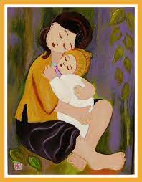
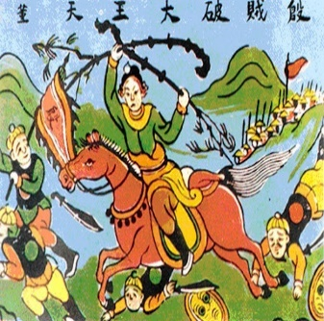

TRUYỆN | THƠ | KÍ
- Thánh Gióng
- Thạch Sanh
- Sự tích hồ Gươm
- Bức tranh của em gái tôi
- Út Quyên và tôi
- Dế Mèn phiêu lưu kí.
- Cô bé bán diêm
- Ông lão đánh cá và con cá vàng
- À ơi tay mẹ
- Về thăm mẹ
- Đêm nay Bác không ngủ
- Lượm
- Gấu con chân vòng kiềng
- Những ngày thơ ấu
- Đồng Tháp Mười mùa nước nổi
- Thời thơ ấu của Hon-da

Slide 28
Tạm biệt các em!

Slide 29
Tiết 3:
ĐỌC HIỂU
VĂN BẢN NGHỊ LUẬN, VĂN BẢN THÔNG TIN VÀ RÈN LUYỆN TIẾNG VIỆT

Slide 30
Nhóm 1+4: Văn bản nghị luận là gì? Nội dung của mỗi
văn bản trong phần “Đọc hiểu văn bản nghị luận” là gì?
Nhóm 2+5: Văn bản thông tin là gì? Nội dung của mỗi
văn bản trong phần “Đọc hiểu văn bản thông tin” là gì ?
Nhóm 3+6: Sách Ngữ văn 6 có những loại bài tập tiếng Việt nào? Bài tập vận dụng kiến thức tiếng Việt nhằm mục đích gì và phục vụ các hoạt động nào?

Slide 31
I. Học đọc
04. Đọc hiểu
văn bản nghị luận

Slide 32



Loại VB nhằm thuyết phục người đọc, người nghe về một vấn đề gì đó. Để thuyết phục, người nói, người viết phải nêu được ý kiến (quan điểm) của mình, sau đó dùng lí lẽ và các bằng chứng cụ thể để làm sáng tỏ.
Nguyên Hồng – nhà văn của những người cùng khổ
NGHỊ LUẬN
VĂN HỌC
Vẻ đẹp của một bài ca dao
ĐỌC HIỂU VĂN BẢN NGHỊ LUẬN
KHÁI NIỆM
Thánh Gióng – tượng đài vĩnh cửu của lòng yêu nước
Vì sao chúng ta phải đối xử thân thiện với động vật
NGHỊ LUẬN
XÃ HỘI
Khan hiếm nước ngọt
Tại sao nên có vật nuôi trong nhà

Slide 33
I. Học đọc
05. Đọc hiểu
văn bản thông tin

Slide 34


KHÁI NIỆM
VBTT là loại VB dùng để cung cấp thông tin về con người, sự vật, hiện tượng hoặc hướng dẫn thực hiện hoạt động dựa trên các số liệu, sự kiện khách quan và kiến thức khoa học.
DẠNG
TỒN TẠI
các bài báo, tạp chí, từ điển, sách viết về danh nhân, sách hướng dẫn, pa nô, áp phích,…
ĐỌC HIỂU VĂN BẢN THÔNG TIN
Hồ Chí Minh và "Tuyên ngôn độc lập"
Diễn biến chiến dịch Điện Biên Phủ
CÁC
VĂN BẢN
Phạm Tuyên và ca khúc mừng chiến thắng
Điều gì giúp bóng đá Việt Nam chiến thắng
Những phát minh "tình cờ và bất ngờ"
Giờ Trái Đất

Slide 35
I. Học đọc
06.
Rèn luyện tiếng Việt

Slide 36


Bài tập nhận biết các hiện tượng và đơn vị ngôn ngữ
Các loại bài tập tiếng Việt
VD kiến thức TV phục vụ hoạt động tiếp nhận văn bản.
Bài tập vận dụng kiến thức tiếng Việt rèn luyện các kĩ năng đọc, viết, nói và nghe
VD kiến thức TV phục vụ hoạt động tạo lập văn bản.

Slide 37
TRÒ CHƠI
Thử tài
hiểu biết

Slide 38

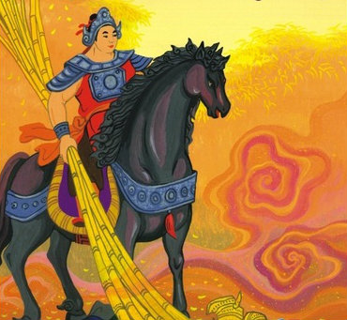
Nhớ học bài em nhé!

Slide 39
Tiết 4:
HỌC VIẾT, NÓI – NGHE VÀ TÌM HIỂU CẤU TRÚC BÀI HỌC

Slide 40

Nhóm 1+4:
Sách Ngữ văn 6 rèn luyện cho em viết các kiểu văn bản nào? Kiểu văn bản nào chưa được học ở cấp Tiểu học?
Nhóm 2+5:
Yêu cầu chính cần đạt được ở lớp 6 về các kĩ năng nói,
nghe và nói nghe tương tác là gì?
Nhóm 3+6: Mỗi bài học trong sách Ngữ văn 6 có những phần
chính nào? Những nhiệm vụ mà các em cần làm ở lớp
và ở nhà là gì?

Slide 41
II. HỌC VIẾT

Slide 42
Kiểu văn bản | Yêu cầu
Tự sự | - Viết được bài văn kể lại 1 truyện truyền thuyết hoặc cổ tích. - Viết được bài văn kể lại 1 trải nghiệm, kỉ niệm của bản thân, dùng ngôi kể thứ nhất.
Miêu tả | - Viết được bài văn tả cảnh sinh hoạt.
Biểu cảm | - Bước đầu biết làm thơ lục bát, viết đoạn văn ghi lại cảm nghĩ sau khi đọc 1 bài thơ.
Thuyết minh | - Bước đầu biết viết văn bản thuyết minh thuật lại 1 sự kiện
Nghị luận | - Bước đầu biết viết bài văn trình bày ý kiến về 1 vấn đề mà mình quan tâm.
Nhật dụng | - Viết được biên bản về 1 vụ việc hay 1 cuộc họp, cuộc thảo luận. - Tóm tắt được nội dung chính của 1 số văn bản đơn giản đã đọc bằng sơ đồ.

Slide 43
TRÒ CHƠI
Đây là kiểu
văn bản nào ?

Slide 44
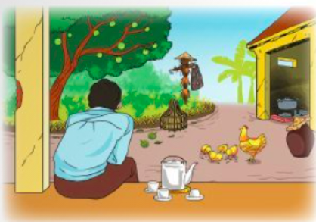

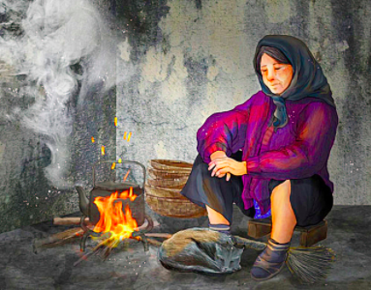
Kiểu văn bản tự sự
Kiểu văn bản biểu cảm
Ngày xưa, ở quận Cao Bình có hai vợ chồng tuổi già mà chưa có con. Tuy nhà nghèo, hằng ngày phải lên rừng chặt củi về đổi lấy gạo nuôi thân, họ vẫn thường giúp mọi người. Thấy họ tốt bụng, Ngọc Hoàng bèn sai thái tử xuống đầu thai làm con. Từ đó, người vợ có mang, nhưng đã qua
mấy năm mà không
sinh nở. Rồi người
chồng lâm bện, chết.
Mãi về sau người vợ
mới sinh được một cậu con trai.
Con về thăm mẹ chiều đông
Bếp chưa lên khói, mẹ không có nhà
Mình con thơ thẩn vào ra
Trời đang yên vậy bỗng oà mưa rơi

Slide 45
III.
HỌC NÓI - NGHE

Slide 46
Kĩ năng | Yêu cầu
Nói | - Kể được 1 truyện truyền thuyết hoặc cổ tích, một trải nghiệm, kỉ niệm đáng nhớ. - Trình bày được ý kiến về 1 vấn đề đáng quan tâm. - Có thái độ và kĩ năng nói phù hợp.
Nghe | - Nắm được nội dung trình bày của người khác. - Có thái độ và kĩ năng nghe phù hợp.
Nói nghe tương tác | - Biết tham gia thảo luận về 1 vấn đề. - Có thái độ và kĩ năng trao đổi phù hợp.

Slide 47


Liên hệ với bản thân để tự nhận ra kĩ năng nói và nghe của em còn mắc những lỗi gì?

Slide 48
IV.
CẤU TRÚC CỦA SÁCH NGỮ VĂN 6

Slide 49
Các phần của bài học | Nhiệm vụ của học sinh
Yêu cầu cần đạt | Đọc trước khi học để có định hướng đúng Đọc sau khi học để tự đánh giá
Kiến thức ngữ văn | Đọc trước khi học để có kiến thức làm căn cứ thực hành Vận dụng trong quá trình thực hành
ĐỌC ĐỌC HIỂU VĂN BẢN Tên văn bản Chuẩn bị Đọc hiểu TIẾNG VIỆT THỰC HÀNH ĐỌC HIỂU Tên văn bản Chuẩn bị Đọc hiểu | Tìm hiểu thông tin về thể loại, kiểu văn bản, tác giả, tác phẩm,… Đọc trực tiếp văn bản, các câu gợi ý ở bên phải và chú thích ở chân trang. Trả lời câu hỏi đọc hiểu Làm bài tập thực hành tiếng Việt
VIẾT Định hướng Thực hành | Đọc định hướng viết Làm bài tập thực hành viết
NÓI VÀ NGHE Định hướng Thực hành | Đọc định hướng nói và nghe Làm bài tập thực hành nói và nghe
TỰ ĐÁNH GIÁ | Tự đánh giá kết quả đọc hiểu và viết thông qua các câu hỏi trắc nghiệm và tự luận ở cuối mỗi bài học
HƯỚNG DẪN TỰ HỌC | Đọc mở rộng theo gợi ý Thu thập tư liệu liên quan đến bài học

Slide 50
Tại sao cần biết cấu trúc sách trước khi học?

Slide 51




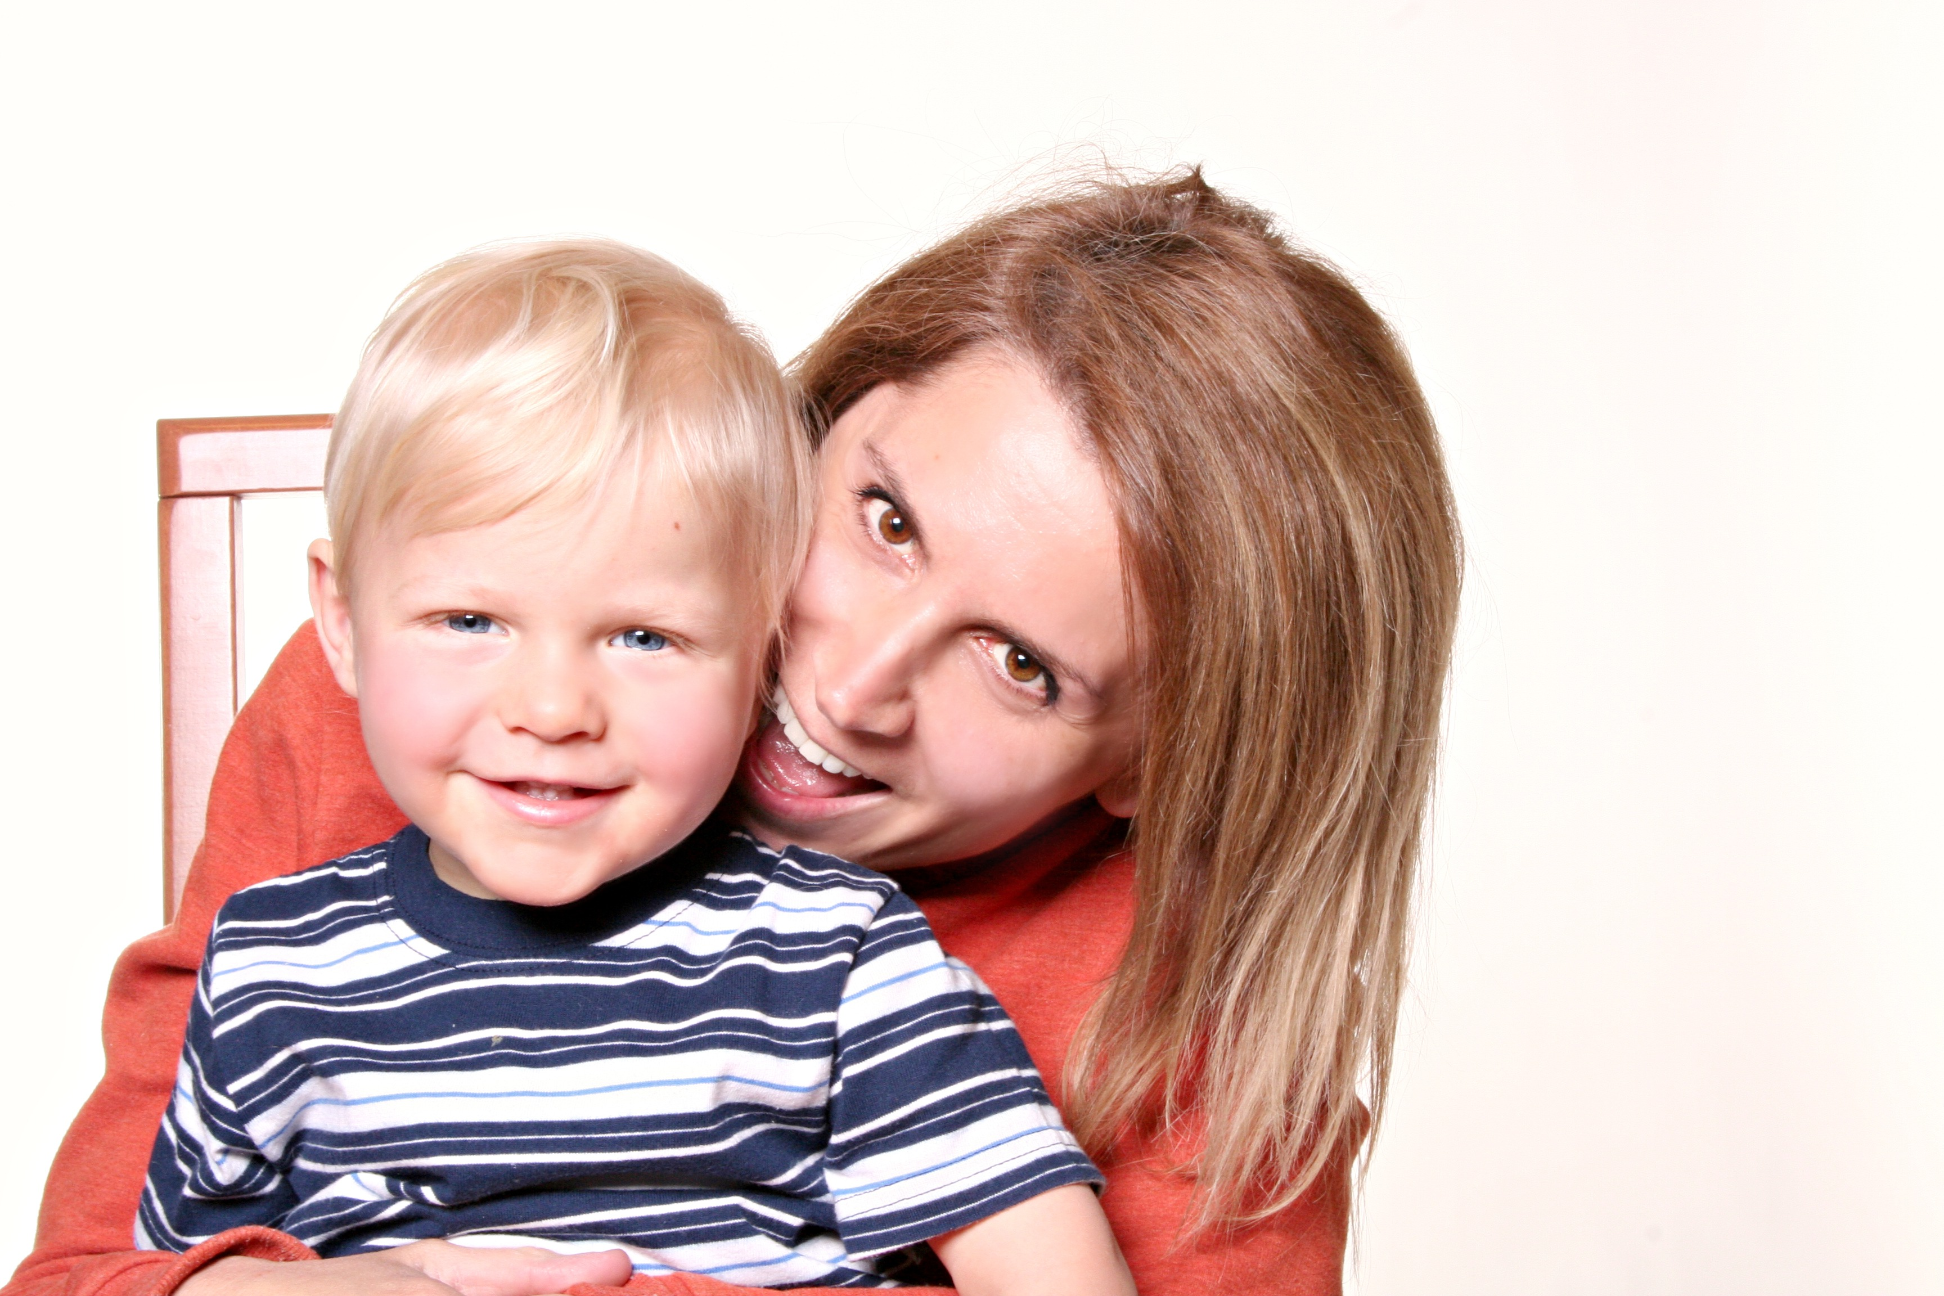


Chúc các em một ngày thật vui nhé!

